Slide 1

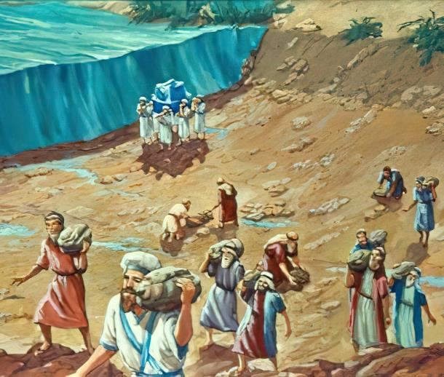
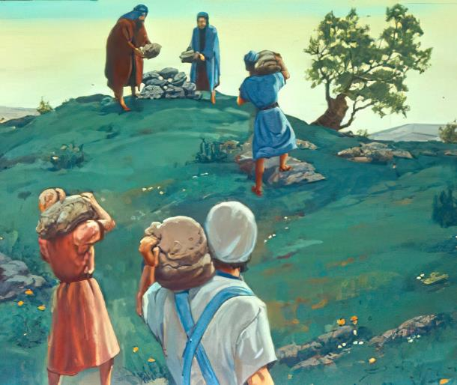

الدرس 3 ليوم 18 أكتوبر 2025
تذكارٌ للنعمة

Slide 2

“لأَنََّّ الرَّبَّ إِلَهَكُمْ شَقَّ مِيَاهَ الأُرْدُنِّ أَمَامَكُمْ، فَعَبَرْتُمُ النَّهْرَ فَوْقَ أَرْضٍ يَابِسَةٍ، كَمَا فَعَلَ الرَّبُّ إِلَهُكُمْ بِالْبَحْرِ الأَحْمَرِ الَّذِي شَقَّهُ أَمَامَنَا حَتَّى عَبَرْنَا. 24حَتَّى تُدْرِكَ جَمِيعُ الشُّعُوبِ أَنَّ يَدَ الرَّبِّ قَوِيَّةٌ، فَتَتَّقُوا الرَّبَّ إِلَهَكُمْ إِلَى الأَبَدِ».”
يشوع 4: 23 ، 24

Slide 3
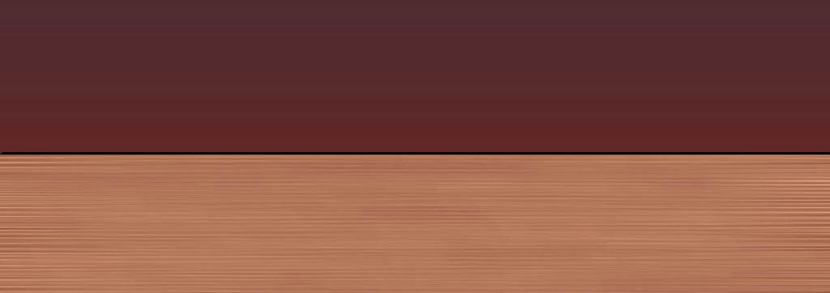
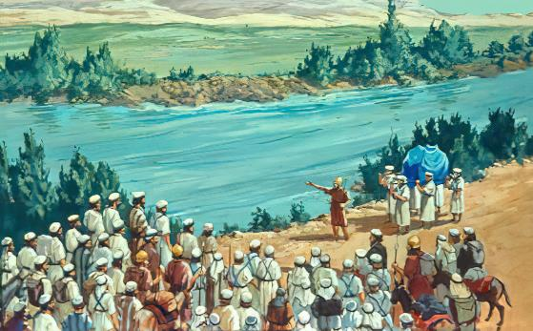
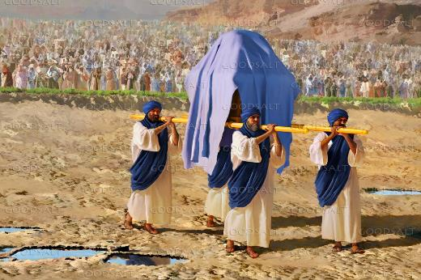







الربيع. ملأت الأمطار وذوبان الثلوج نهر الأردن إلى حد الفيضان. تندفع مياهها بسرعة نحو البحر الميت. حتى في الأجزاء الأقل عمقًا - معابر نهر الأردن — عبور النهر مغامرة خطيرة.
كيف يمكن لقرية بأكملها أن تعبرها تحمل كبار السن والنساء الحوامل والأطفال والماشية؟
بالنسبة للإنسان ، مستحيل. بالنسبة لله، سهل: "قدسوا أنفسكم وعبروا نهر الأردن".
عبور نهر الأردن (يشوع 3):
الحاجة إلى القداسة
عجائب الله
تذكر وانسى (يشوع 4):
علامات الذكرى
مخاطر النسيان
معالم نهر الأردن

Slide 4
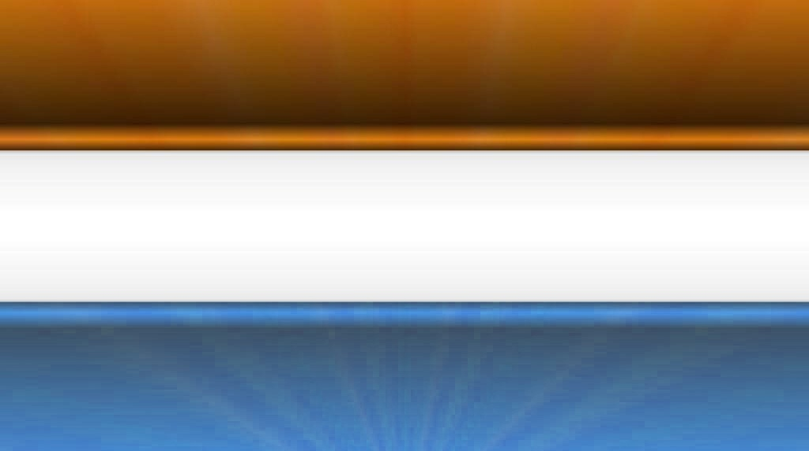
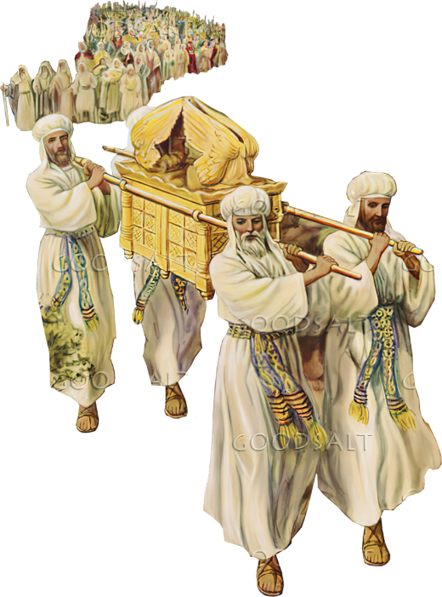
عبور نهر الأردن (يشوع 3)

Slide 5
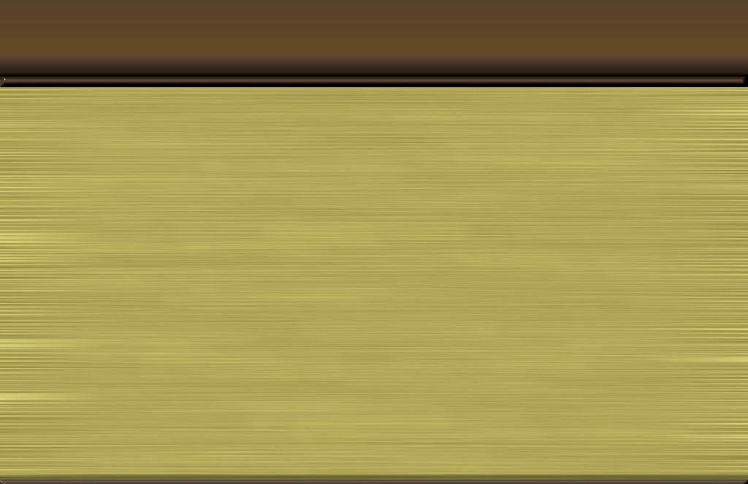
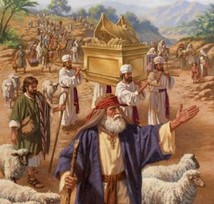
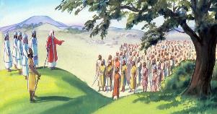
الحاجة إلى القداسة
“'وقَالَ يَشُوعُ لِلشَّعْبِ: «قَدِّسُوا أَنْفُسَكُمْ لأَنَّ الرَّبَّ يُجْرِي غَداً عَجَائِبَ فِي وَسَطِكُمْ». ' (يشوع 3: 5)
اتباع تابوت العهد كان يتطلب
طاعة الله (الوصايا العشر(
الثقة في رعاية الله (الوعاء مع المن)
احترام القادة الذين عينهم الله (عصا هارون)
لمدة 40 عاما ، كانت السحابة قد أشارت إلى وقت كسر المخيم والانطلاق ، وقاد تابوت العهد إسرائيل إلى وجهته الجديدة (عدد 9: 17 ؛ 10: 33).
لقد حان الوقت للتحرك. كسروا المخيم في الشطيم وخيموا لمدة ثلاثة أيام عبر نهر الأردن. ثم تلقوا الأمر باتباع تابوت العهد
إلى أرض الميعاد (يشوع 3: 1-3).
ولكن كان هناك شرط مسبق: كان يجب تقديسها (يشوع 3: 5). تضمن هذا التكريس تطهير احتفالي (غسل الملابس والجسد) ، وترك الخطيئة ، واتخاذ موقف متقبل تجاه طاعة وصايا الله.

Slide 6

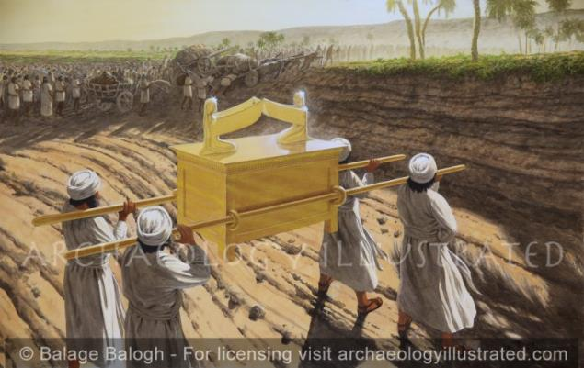
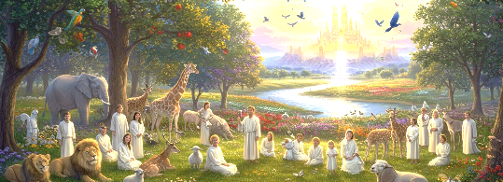
عجائب الله
“'حَتَّى تَوَقَّفَتِ الْمِيَاهُ الْمُنْحَدِرَةُ مِنَ الْمُرْتَفَعَاتِ عَنِ الْجَرَيَانِ، وَأَخَذَتْ تَتَرَاكَمُ عَلَى نَفْسِهَا كَمَا لَوْ كَانَتْ مَحْجُوزَةً وَرَاءَ سَدٍّ، بَعِيداً جِدّاً عَنْ مَدِينَةِ أَدَامَ الْمُجَاوِرَةِ لِبَلْدَةِ صَرْتَانَ. أَمَّا الْمِيَاهُ الْمُنْصَبَّةُ فِي الْبَحْرِ الْمَيِّتِ فَقَدِ انْقَطَعَتْ تَمَاماً عَنْهُ. وَهَكَذَا عَبَرَ الشَّعْبُ قُبَالَةَ أَرِيحَا. '
" (يشوع 3: 16)
الله هو "الذي لا يفعل سوى الأشياء العجيبة" (مز 72: 18). لذلك ، نعترف به كإله واحد (مز 86: 10). نتذكر عجائبه (مز 77: 11). ونسرد أعماله المذهلة (مز 96: 3).
ليس هناك ما هو صعب جدا أو رائع جدا بالنسبة لمن خلق كل شيء (إرميا 32: 17؛ لوقا 1: 37). لذلك يمكننا أن نثق في أنه يمكنه أيضا أن يصنع العجائب في حياتنا (مز 107: 8).
إن عبور نهر الأردن هو أحد عجائب الله، التي تشير بشكل نبوي إلى عجائب أخرى من العجائب العظيمة التي وعد الله بتحقيقها فينا: الدخول إلى كنعان السماوية (زك 8: 6-8).

Slide 7
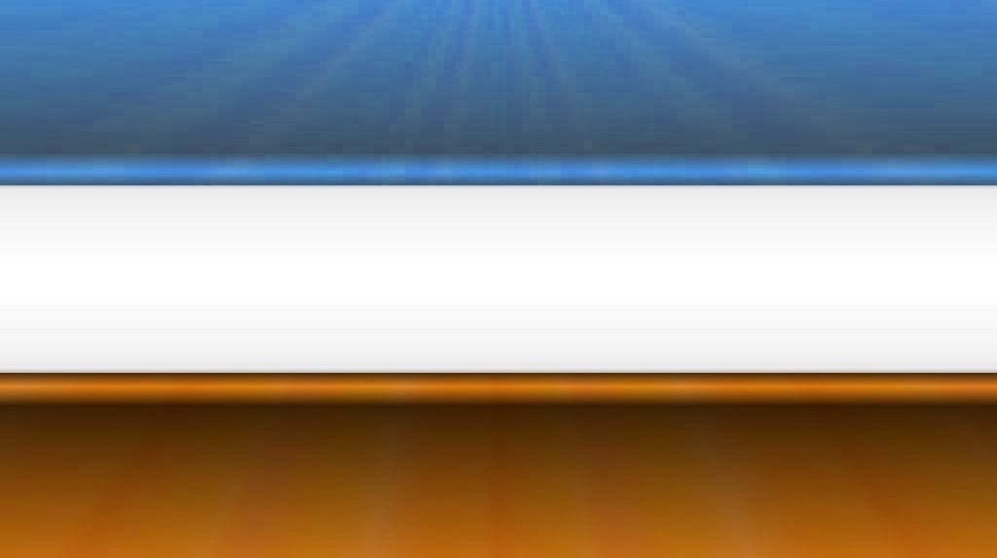
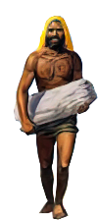
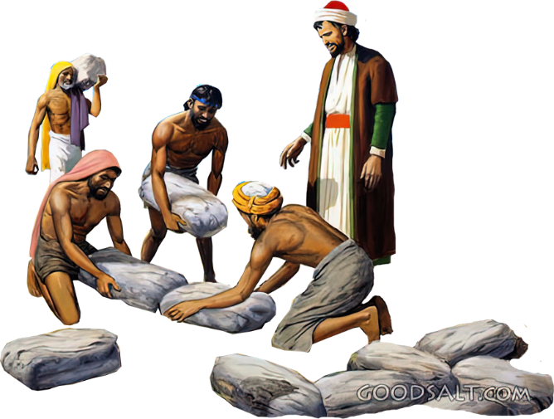
تذكر وانسى (يشوع 4)

Slide 8
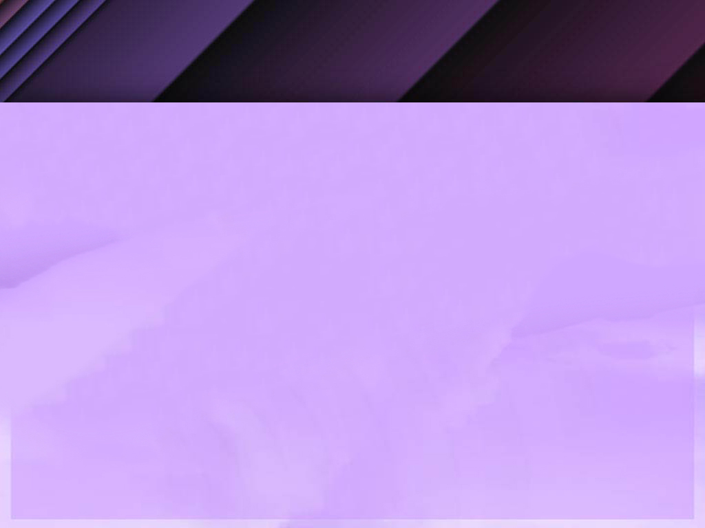
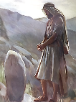
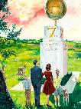
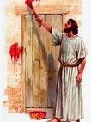
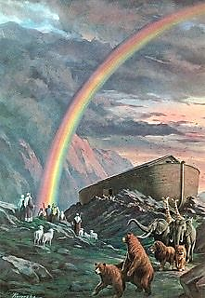
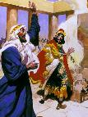
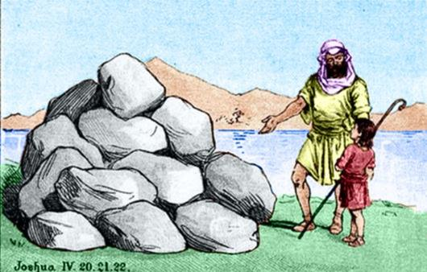
علامات للذكرى
“فَتَكُونَ هَذِهِ الْحِجَارَةُ، بَعْدَ نَصْبِهَا، عَلامَةً فِي وَسَطِكُمْ، حَتَّى إِذَا سَأَلَكُمْ أَبْنَاؤُكُمْ فِي الأَيَّامِ الْمُقْبِلَةِ: مَاذَا تَعْنِي لَكُمْ هَذِهِ الْحِجَارَةُ؟ 7تُجِيبُونَهُمْ: إِنَّ مِيَاهَ الأُرْدُنِّ تَوَقَّفَتْ عَنِ الْجَرَيَانِ، وَانْفَلَقَتْ عِنْدَ عُبُورِ تَابُوتِ عَهْدِ الرَّبِّ النَّهْرَ. (يشوع 4: 6-7 أ)
في الكتاب المقدس ، يمكن أن يكون للعلامة عدة معاني:
نصب تذكاري (تكوين 28: 18)
علامة مميزة (حزق 20: 20)
علامة تحذير (خروج 12: 13)
رمز لشيء ما (تكوين 9: 13)
عمل مذهل (1 ملوك 13: 3)
الحجارة ال 12 المأخوذة من الأردن التي أقامها يشوع كعلامة تنتمي إلى النوع الأخير: نصب تذكاري.
بعيدا عن الذاكرة نفسها، ما هو الهدف الذي كان يدور في ذهن الله عندما طلب نصب هذه الحجارة (يشوع 4: 6-7)؟
كان على الأجيال الجديدة أن تعرف ما فعله الله. كان يجب أن يستند إيمانهم إلى عجائب الله. كانت مسؤولية الآباء أن ينقلوا هذه المعرفة إلى أطفالهم (تثنية 4: 9). بهذه المعرفة، يجب على كل واحد منا أن يعيش بإيمانه.

Slide 9
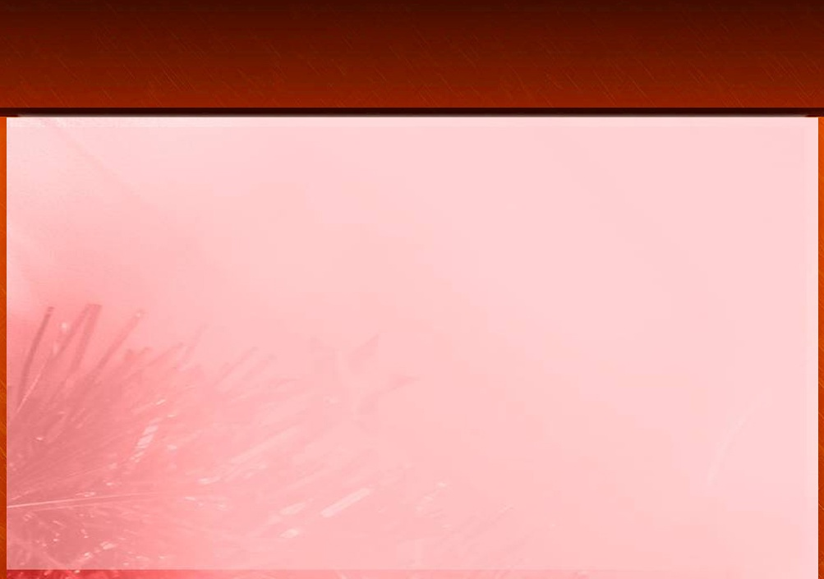
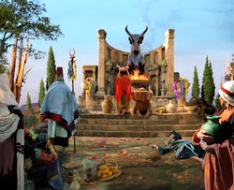
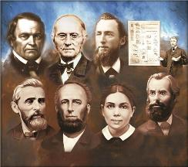
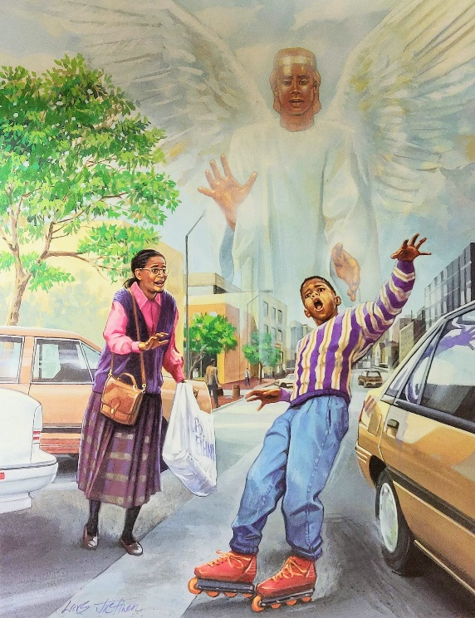
مخاطر النسيان
“'فَارْتَكَبَ بَنُو إِسْرَائِيلَ الشَّرَّ فِي عَيْنَيِ الرَّبِّ وَنَسُوا إِلَهَهُمْ وَعَبَدُوا الْبَعْلِيمَ وَالْعَشْتَارُوثَ. '
(قضاة 3: 7)
في نصب الحجارة التذكارية ال 12 في الجلجال ، أكد يشوع على نقطتين (يشوع 4: 23):
جف الله البحر الأحمر قبلنا (يشوع وكاليب والقلة الذين كانوا لا يزالون على قيد الحياة من الجيل الذي خرج من مصر)
جف الله نهر الأردن قبلكم (الجيل الجديد المولود في الصحراء ، ومقدر له أن يغزو كنعان)
كان الجيل الجديد في خطر ارتكاب نفس الخطأ الذي ارتكبه والديه: نسيان أعمال الله العظيمة. لسوء الحظ ، نسوا ، ودفعوا العواقب (قضاة 3: 7-8).
كم هو مهم إذن أن نحافظ على انتعاش في أذهاننا كيف اهتم الله بأسلافنا، واللحظات التي رأينا فيها بأعيننا يد الله العظيمة!

Slide 10
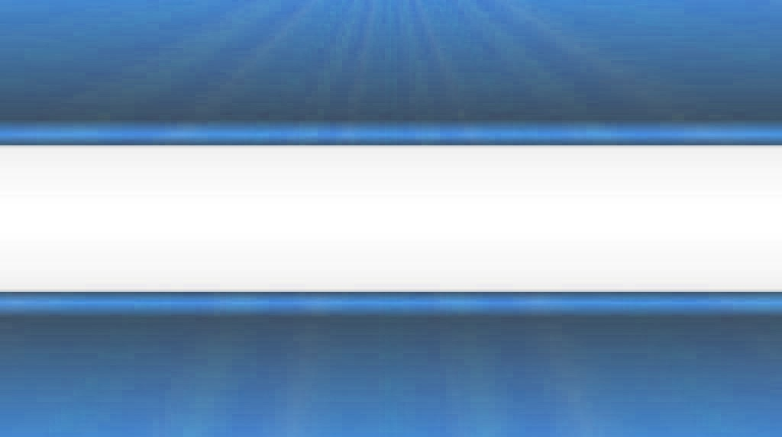
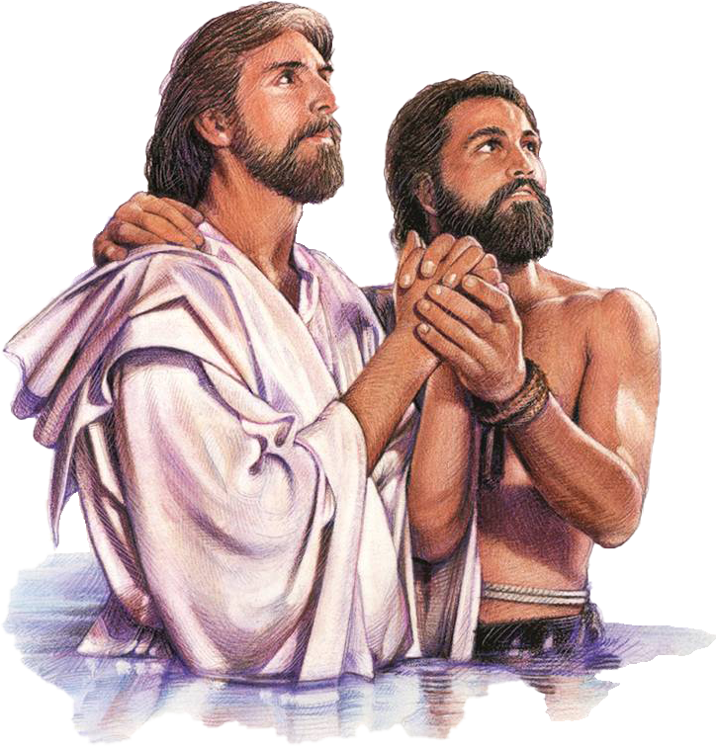
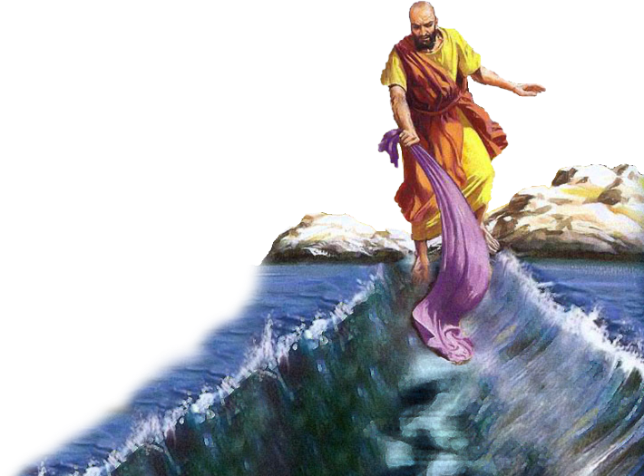
معالم نهر الأردن

Slide 11

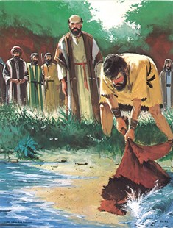
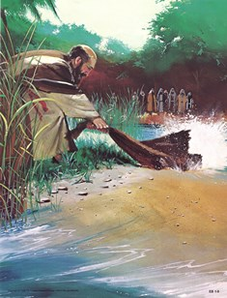
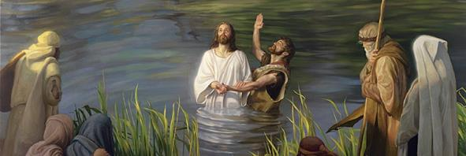
“'حَوَّلَ الْبَحْرَ أَرْضاً يَابِسَةً، وَاجْتَازُوا فِي النَّهْرِ بِأَقْدَامِهِمْ. هُنَاكَ فَرِحْنَا بِهِ. '
(مزمور 66: 6)
“'رَأَى الْبَحْرُ الأَحْمَرُ ذَلِكَ فَهَرَبَ، وَتَرَاجَعَ نَهْرُ الأُرْدُنِّ إِلَى الْوَرَاءِ.” (مزمور 114: 3)
إن عبور البحر الأحمر والأردن هما حدثان تاريخيان أصبحا متشابكين كمعالم بارزة في تاريخ الفداء (مز 66: 6؛ مز 114). معا ، يشيران إلى تحررنا من الخطيئة ووصولنا إلى الحياة الأبدية.
كان عبور نهر الأردن بأعجوبة وإحضاره إلى حضرة الله حقيقة واقعة بالنسبة لإيليا (2 ملوك 2: 1 ، 7 ، 8 ، 11).
لكن بالنسبة لإليشع، كان الحدث نفسه علامة على استقبال الروح القدس، الذي مكنه من إتمام رسالته (2 ملوك 2، 14-15).
كان لدخول مياه الأردن نفس التأثير على يسوع ، الذي تم تمكينه من قبل الروح القدس لإتمام مهمته: تحريرنا من الخطيئة ومنحنا الحياة الأبدية (مرقس 1: 9-11 ؛ يوحنا 1: 29. 3:16).

Slide 12

“لنتذكر إذن لطف الرب المحب، وكثرة رحمته الرقيقة. مثل شعب إسرائيل ، دعونا نقيم أحجار شهادتنا ، ونكتب عليها القصة الثمينة لما صنعه الله لنا. وبينما نراجع تعاملاته معنا في حجنا ، دعونا نعلن ، من قلوب ذابت بالامتنان ، "ماذا سأقدم للرب من أجل كل منافعه لي؟ آخذ كأس الخلاص وأدعو اسم الرب. سأدفع نذوري للرب الآن في حضرة كل شعبه ". مزمور 116: 12-14 "
EGW (The Desire of Ages, p. 348)

